Slide 1
ВЗАЄМОДІЯ ПОПИТУ І ПРОПОЗИЦІЇ

Slide 2
Встановлення ринкової рівноваги
Шкала попиту і пропозиції
Величина попиту, тис. тонн. | Ціна за тонну, тис. гр.од. | Величина пропозиції, тис.тонн | Надлишок (+) або нестача ( - )
8 | 2 | 4 | -4
6 | 4 | 6 | 0
4 | 6 | 8 | +4

Slide 3
Формування ринкової ціни
Графічне зображення
ціна P_{Е} - ціна ринкової рівноваги
Q_{Е ,} кількість одиниць реалізованого (придбаного) товару - рівноважний обсяг
P_{Е} - ціна рівноваги - це та ціна за якою продавці готові запропонувати певну кількість товару,
а покупці за цією ціною купити цю ж саму кількість товару протягом якогось часу.
P
D
S
6
P_{E} 4
2
Е
Q
2 4 Q_{E} 6 8 10

Slide 4
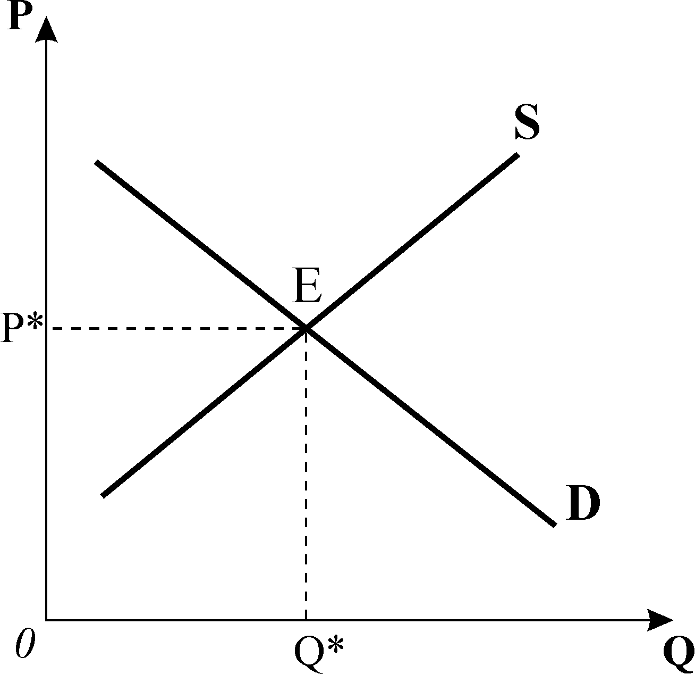
РИНКОВА РІВНОВАГА
Взаємодія попиту і пропозиції визначає ринкову рівновагу.
Ринкова рівновага – це стан ринку, за якого обсяги попиту та пропонування збігаються.
Її умовою є: Q_{D}=Q_{S.}

Slide 5
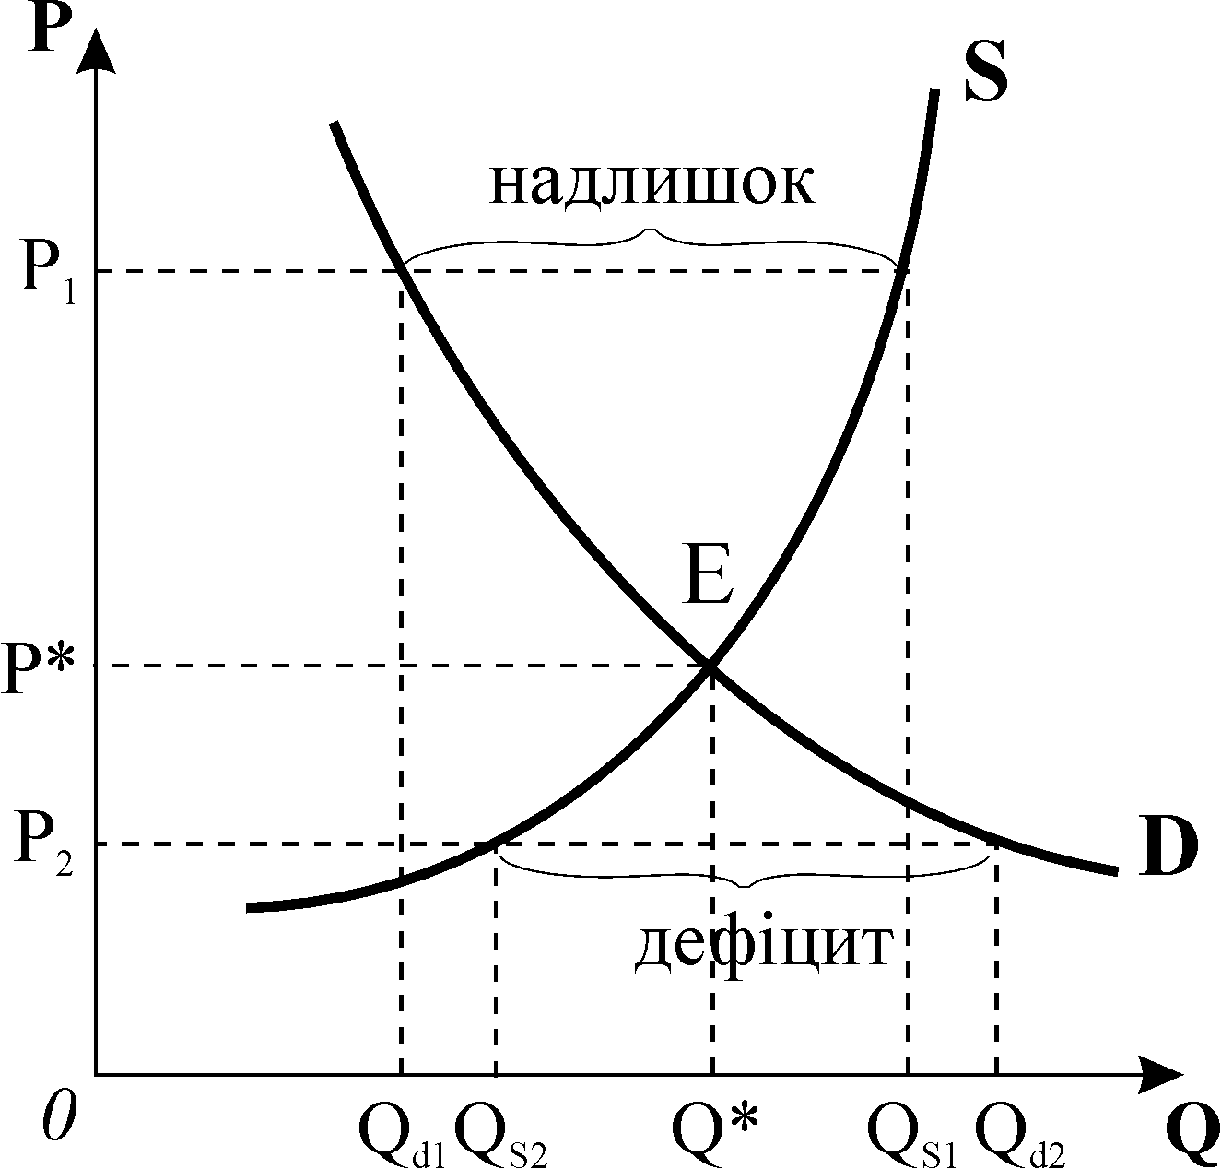
ВІДХИЛЕННЯ ЦІН ВІД РІВНОВАЖНОЇ
Якщо ціна відхиляється вгору від рівноважної, з’являється надлишок товарів у продавців, загострення конкуренції змушує їх знижувати рівень ціни до рівноважного
якщо ціна опустилась нижче за рівноважну, то виникає дефіцит товарів і, користуючись конкуренцією серед покупців, продавці піднімають ціну.
Отже, зміна ціни повертає ринок до попередньої рівноваги.

Slide 6
Порушення ринкової рівноваги
P
D
S
Надлишок Q_{D} < Q_{S}
B
C
Ринкова рівновага
Q_{D =} Q_{S}
Е
K
F
Дефіцит Q_{D}>Q_{S}.
Q

Slide 7
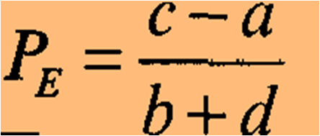
Параметри рівноваги ринку
якщо попит та пропозиція являють собою лінійні функції, то параметри рівноваги ринку можна знайти аналітичним способом, тобто,
якщо Qs = а + b*P, а Qd = = с – d*P,
то прирівнявши Qs і Qd знайдемо P_{Е ,}
а + b*P = с – d*P

Slide 8
ВПЛИВ ЗМІНИ ПОПИТУ НА РИНКОВУ РІВНОВАГУ
P
Графік D₁ відображає зростання попиту. Рівноважна ціна продукції зросте і рівноважна кількість продукції також,
D ; P_{Е} ; Q_{Е} .
Графік D₂ відображає зменшення попиту. Рівноважна ціна продукції зменшиться і рівноважна кількість продукції також, тобто: D ; P_{Е} ; Q_{Е} .
D₁
S
D
D₂
P_{1E}
P_{E}
P_{2E}
Q
Q_{2E}
Q_{E}
Q_{1E}

Slide 9
Вплив зміни пропозиції на ринкову рівновагу
Графік S₁ відображає зростання пропозиції.
Рівноважна ціна продукції зменшиться, а рівноважна кількість продукції зросте, тобто:
S ; P_{Е} ; Q_{Е}
Графік S₂ відображає зменшення пропозиції.
Рівноважна ціна продукції зросте а рівноважна кількість продукції зменшиться, тобто:
S ; P_{Е} ; Q_{Е} .
S₂
P
S
D
P_{2E}
S₁
P_{E}
P_{1E}
Q
Q_{2E}
Q_{E}
Q_{1E}

Slide 10

Еластичність попиту
Еластичність попиту за ціною — це показник відсоткової зміни обсягу попиту при зміні на 1% ціни на товар уздовж даної кривої попиту на нього. Вона показує чутливість обсягу (величини) попиту до змін ціни товару за умови, що всі інші фактори, які виливають на попит, залишаються незмінними
Вважається, що попит еластичний, якщо , тобто однопроцентна зміна ціни призводить до більшої процентної зміни обсягу попиту.
Попит нееластичний, коли , тобто однопроцентна зміна ціни спричиняє менш ніж однопроцентну зміну обсягу попиту.
Особливе значення має випадок одиничної еластичності, коли , тобто однопроцентна зміна ціни веде до однопроцентної зміни обсягу попиту.
Існують також граничні випадки еластичності: абсолютно еластичний
і абсолютно нееластичний попит .

Slide 11
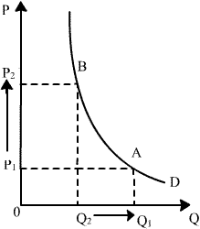
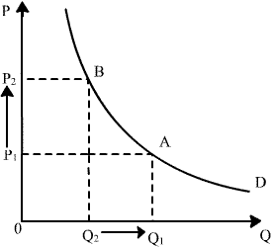
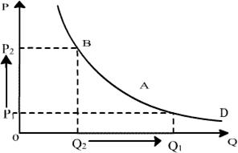
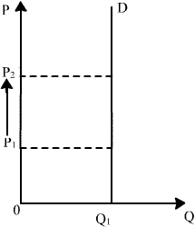
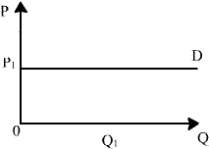
Еластичний попит
Нееластичний попит
Одинично-еластичний попит
Абсолютно еластичний попит
Абсолютно нееластичний попит

